Slide 1


التربية الرياضية
الصف الثاني
الوحدة الثالثة
الرمي باتجاه الهدف
الحركات الأساسية وسباقات التتابع

Slide 2





الصف الثاني
الوحدة الثالثة
الرمي باتجاه الهدف
الدرس 9
هدف الدرس
يرمي الأدوات المختلفة لأبعد مسافة.
النقاط الفنية
و الخطوات التعليمية
فيديو تعليمي
التقييم الذاتي

Slide 3
الصف الثاني
الوحدة الثالثة
الرمي باتجاه الهدف
الدرس 9
النقاط الفنية والتعليمية
النقاط الفنية:
. انتشار الأصابع على الكرة.
. ثني مفصل المرفق اثناء الرمي.
. رمي الكرة باليد اليمين / اليسار لمعرفة اليد المفضلة و الأقوى.
الخطوات التعليمية:
. (وقوف. مسك الكرة) رمي الكرة باتجاه الحائط/مسافة متر( زيادة المسافة ).
. (وقوف. مسك الكرة) رمي الكرة باتجاه الأطواق باليد المفضلة.
. (وقوف. مسك الكرة) رمي الكرة باتجاه المقعد السويدي مع وضع رجل الارتكاز عكس اليد الرامية.
. (وقوف. مسك الكرة) رمي الكرة باتجاه الأطواق المعلقة مع وضع رجل الارتكاز عكس اليد الرامية.
. (وقوف. مسك الكرة) رمي الكرة باتجاه الزميل باليد المفضلة.

Slide 4
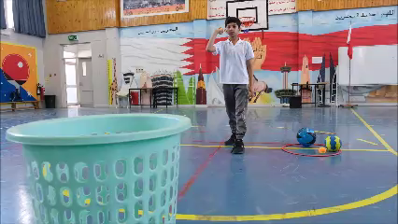
الصف الثاني
الوحدة الثالثة
الرمي باتجاه الهدف
الدرس 9

Slide 5
التقييم الذاتي
الصف الثاني
الوحدة الثالثة
الرمي باتجاه الهدف
الدرس 9
اختر الإجابة الصحيحة:
1- ما اسم المهارة التي تم تعلمها :
أ. الرمي باتجاه الزميل ب. الرمي باتجاه الهدف
2- من النقاط الفنية للمهارة ................ مفصل المرفق اثناء الرمي:
أ. ثني ب. مد
3- من النقاط الفنية للمهارة ................ الكرة باليد اليمين / اليسار لمعرفة اليد المفضلة و الأقوى:
أ. رمي ب. لقف

Slide 6

الصف الثاني
الوحدة الثالثة
الرمي باتجاه الهدف
( الإجابة )
الدرس 9
اختر الإجابة الصحيحة :
1- ما اسم المهارة التي تم تعلمها :
أ. الرمي باتجاه الزميل ب. الرمي باتجاه الهدف
2- من النقاط الفنية للمهارة ................ مفصل المرفق اثناء الرمي:
أ. ثني ب. مد
3- من النقاط الفنية للمهارة ................ الكرة باليد اليمين / اليسار لمعرفة اليد المفضلة و الأقوى:
أ. رمي ب. لقف

Slide 7

الصف الثاني
الوحدة الثالثة
الرمي باتجاه الهدف
الدرس 9
بارك الله فيك
يا بطل
لقد أنهيت الدرس بنجاح

